Slide 1
2.1-2 关系及其相关概念
——关系键、关系模式

Slide 2
【本节学习目标】
理解“键”、“复合键”、“候选键”概念
理解“主键”、“代理键”、“外键”概念
掌握关系模式语句表示方法

Slide 3
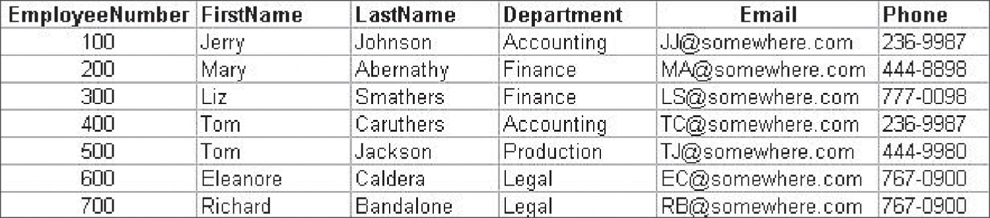
一、关系的键定义
在关系中，可以用来唯一标识元组的属性列，称为键（Key），其它属性列都为非键列。
键
非键

Slide 4
1.候选键
候选键（Candidate Key）——关系中可能有多个列均适合作为键，将其中每个都称为候选键。
候选键
候选键

Slide 5
2.主键
主键（Primary key）是关系表中最有代表性的一个候选键，每个关系表中只能定义一个主键。
主键

Slide 6
主键作用：
唯一标识关系表的每行（元组）
与关联表的外键建立联系，实现关系表之间连接
数据库文件使用主键值来组织关系表的数据存储
数据库使用主键索引快速检索数据

Slide 7
3.复合键
复合键（Compound Key）——是指关系中用来唯一标识元组的多列作为键。
学号 | 课程编号 | 成绩
20100201 | 001 | 90
20100203 | 001 | 88
20100206 | 001 | 90
20100209 | 001 | 87
20100201 | 002 | 90
20100203 | 002 | 80
20100201 | 003 | 94
(学号,课程编号)—复合键

Slide 8
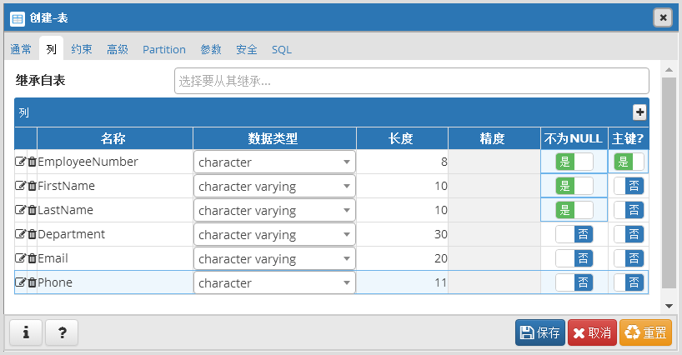
主键定义操作实例：在PostgreSQL 数据库中定义Employee关系表主键
设置主键
设置非空

Slide 9
4.代理键
代理键——采用DBMS自动生成的数字序列作为关系表的主键。
代理键有什么用途?
由DBMS自动生成的数字序列作为主键，可替代复合主键，以便获得更高性能的数据访问操作处理。

Slide 10
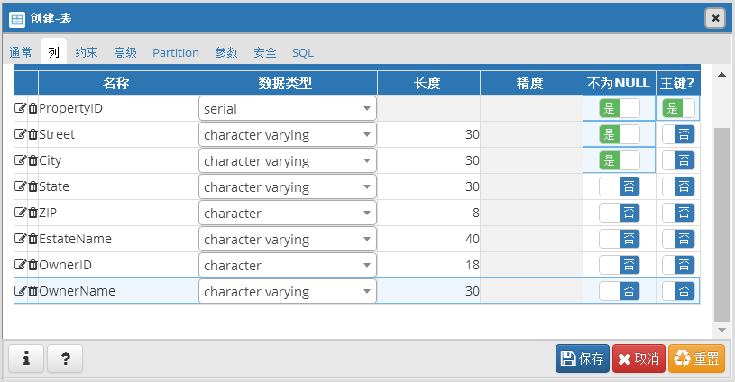
实例：在房产信息Property 关系表中定义代理键
代理键

Slide 11
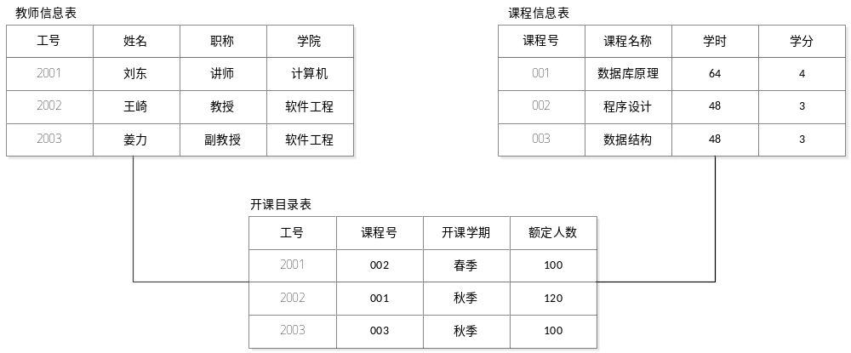
5、外键
关系表

Slide 12
二、关系模式语句表示
RELATION_NAME (Colunm01, Colunm02, …,LastColunm)
关系名称
属性名
关系模式语句中主键表示方法：
关系名（主键属性，属性2，…，属性x）

Slide 13
例：EMPLOYEE关系表的关系模式语句表示
EMPLOYEE关系
该关系模式的语句表示为：
EMPLOYEE (EmployeeNumber,FirstNmae,LastName,Department,Email,Phone)

Slide 14
本节学习结束！

